Slide 1


Demo lesson @rosmarie de monte frick CLIL Oct9, 2020

Slide 2

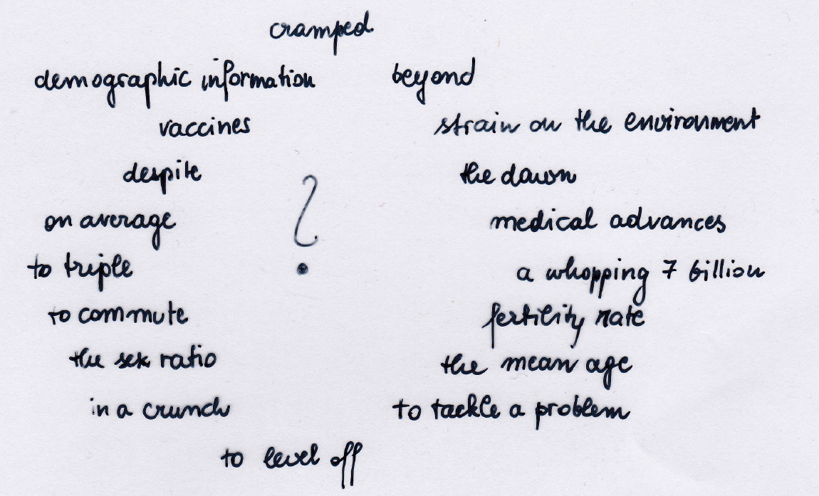

Slide 3
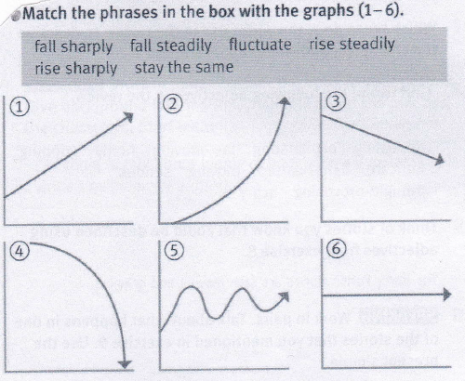

Slide 4
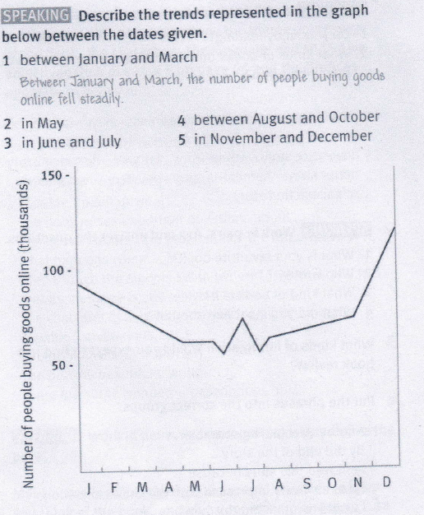

Slide 5
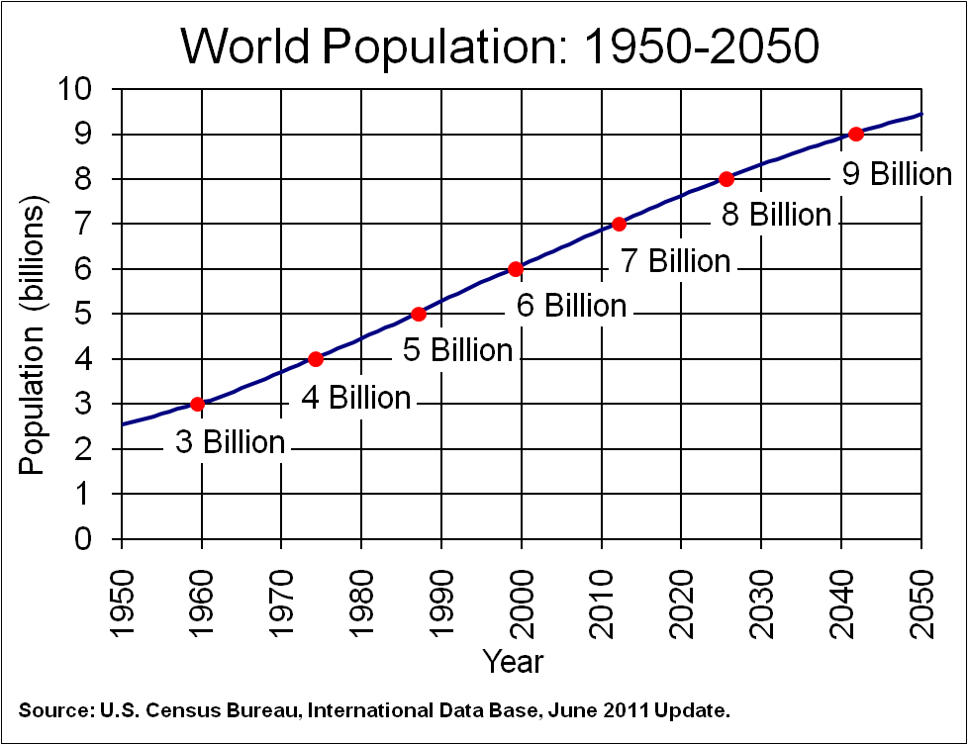

Slide 6
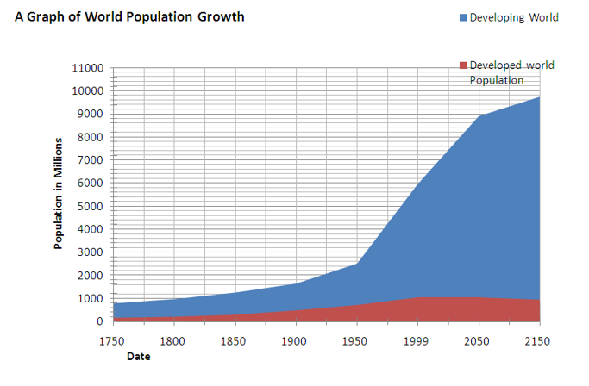

Slide 7
https://population.io/
Current world population clock

Slide 8
https://www.blikk.it/bildung/unterricht/clil/clil-activities
Functional Language

Slide 9
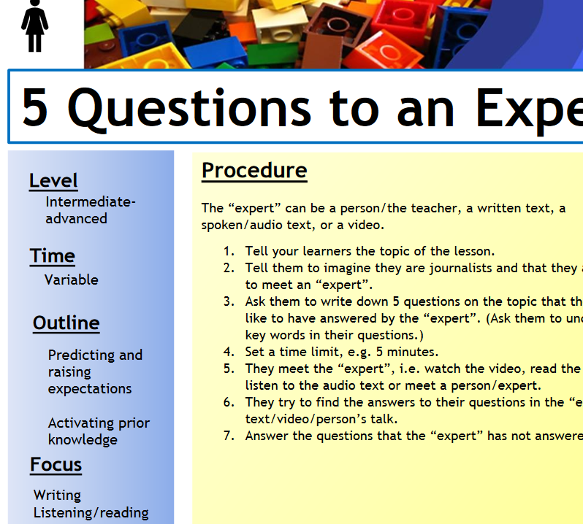
Warm-up
https://www.blikk.it/bildung/unterricht/clil/clil-activities

Slide 10
Wrapping up
1 What surprised you most in the Italian and the English lesson?
2 Quali sono state le difficoltà incontrate nello svolgimento di due attività (a scelta) per te?
3 What was the most engaging moment for you in these 2 lessons?
4 Quali potrebbero essere le difficoltà degli studenti rispetto a due attività proposte?
5 What is most challenging in CLIL for the teacher?
6 Quali sono gli aspetti più validi della metodologia CLIL, secondo la vostra esperienza?
Use the language of the question in your answers.

